Slide 1
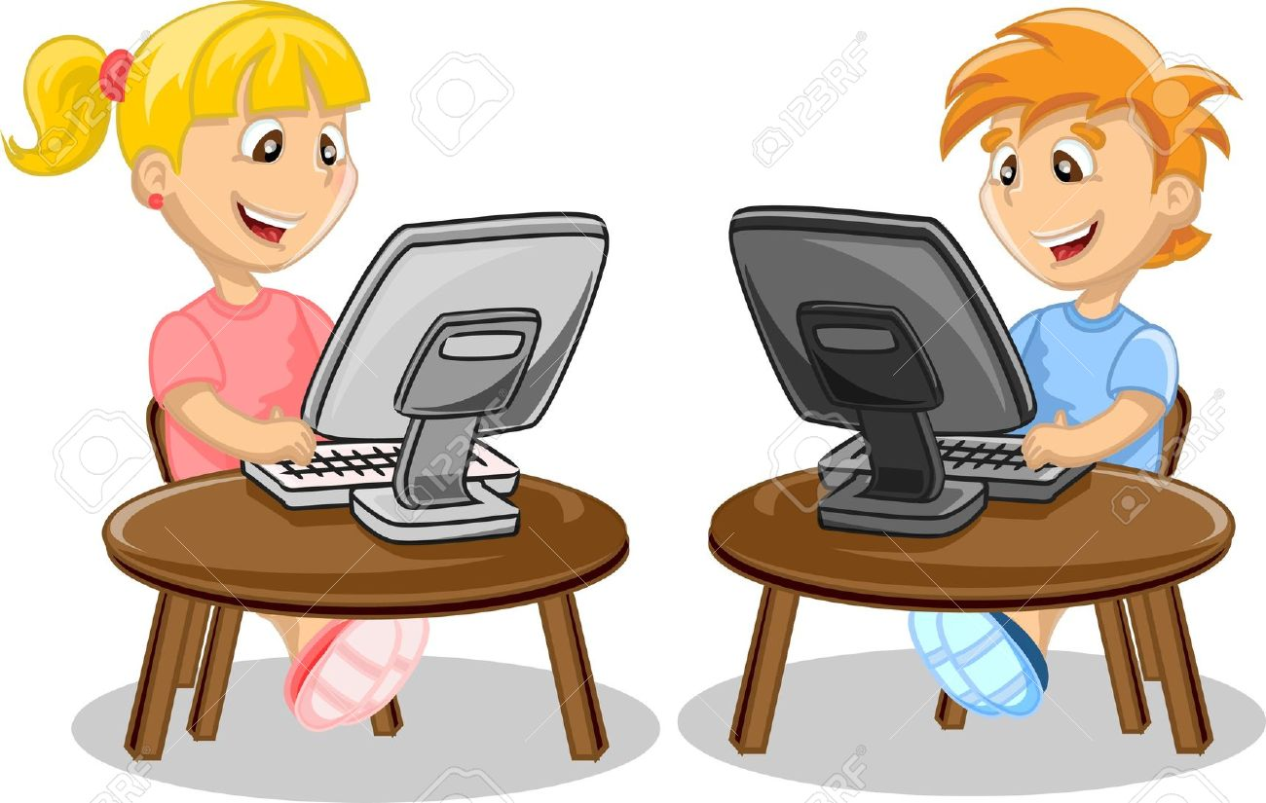
Практические рекомендации
«Использование информационно-коммуникационных технологий (ИКТ) в дефектологической и логопедической практике»
Учитель-дефектолог Кравченко А.С.

Slide 2
Информационные средства в современном мире
Высокая мотивация ребенка к познанию
Большой выбор игровых и обучающих программ
Развитие детской самостоятельности
Замена живого общения на общение с компьютером
Гиподинамия
Риск возникновения компьютерной зависимости

Slide 3
Преимущества ИКТ перед традиционными
дидактическими средствами для развития речи
Высокая мотивация ребенка, интерес к деятельности
Отсутствие необходимости в финансовых затратах
Экономия времени педагога на подготовку дидактического материала

Slide 4
Коллективная форма организации детей при использовании ИКТ
Помещение достаточной площади
Мультимедийное оборудование
Рациональное размещение оборудования
Обучающие и игровые программы
Требования к оборудованию
Крупное, яркое, понятное изображение
Наличие звуковых и анимационных эффектов
Удобство для использования педагогом
Введение дополнительных персонажей
Преимущества
Отсутствие возможности действовать с предметами
Недостатки

Slide 5
Коллективная форма организации детей при использовании ИКТ
Варианты применения ИКТ в образовательной ситуации
по развитию речи
Начало занятия
Мотивация детей к деятельности, введение персонажа, постановка проблемы
Основная часть занятия
Реализация задач непосредственно мышления, внимания, развития речи
Итог
занятия
Видимая цель или поощрение за проделанную работу

Slide 6
Индивидуальная форма работы при использовании ИКТ
Компьютер (ноутбук)
Обучающие и игровые программы, соответствующие уровню развития конкретного ребенка, учитывающие его психические особенности и образовательные потребности.
Требования к оборудованию
Индивидуально-ориентированный подход
Возможность для проявления самостоятельности ребенка
Смягчение реакции в случае неудачи
Мгновенный результат деятельности
Преимущества
Недостатки
Недостатков практически нет

Slide 7
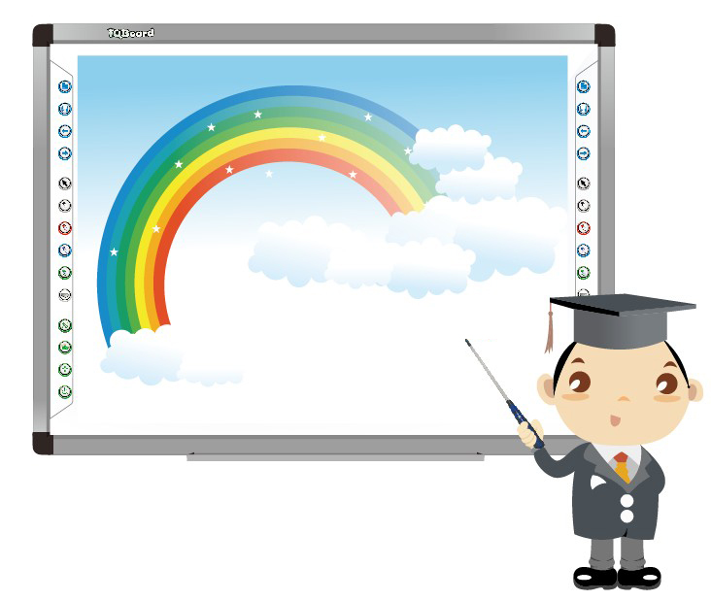
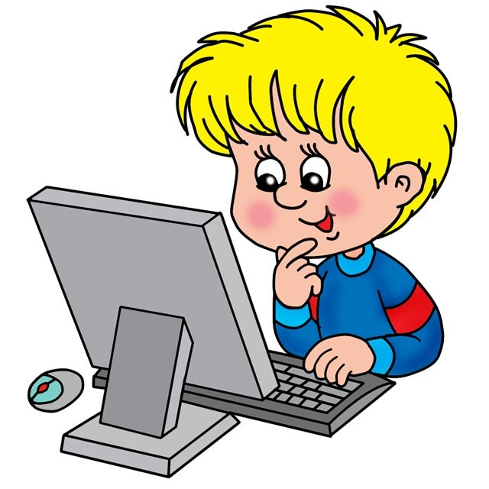
Варианты электронных образовательных ресурсов
Виртуальные путешествия
Дидактические игры
Звуковое и музыкальное сопровождение деятельности детей
Общение

Slide 8
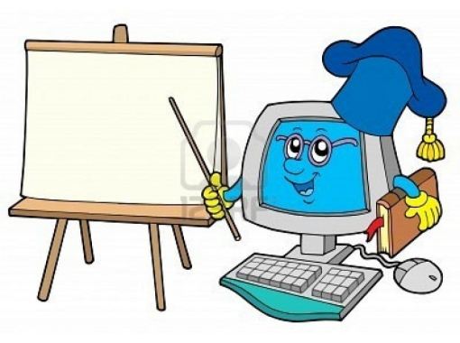
Требования при использовании ИКТ
Возрастная адекватность
Хорошее качество изображения и звука, реальные герои и персонажи
Сопровождение на русском языке
Озвучивание заданий диктором
Длительность игры – не более 5 минут
Владение ребенком навыками пользователя ПК

Slide 9
Информационно-коммуникационные технологии делают работу по развитию мышления, внимания и речи более интересной для школьников и более радостной для педагогов.
Желаем вам успехов в использовании ИКТ!
Спасибо за внимание!

